Slide 1
Міжнародний бізнес-етикет: Національні особливості ділової комунікації

Slide 2
01.10.2012
2

Slide 3
У кожного народу є свій національний характер, свої власні культурні традиції, що позначаються на комунікативній культурі людини тієї чи іншої національності. Національні особливості спілкування не можна не враховувати і в діловому спілкуванні. Сучасним діловим людям дуже добре відомо, наскільки важливо у діловому спілкуванні дотримуватись соціальних норм поведінки, які відповідають діловому етикету тієї країни, в якій ведеться бізнес. Потрібно знати основні орієнтири (найбільш типові особливості вербальної та невербальної поведінки) національного стилю спілкування, щоб уникнути конфліктних ситуацій.
01.10.2012
3

Slide 4
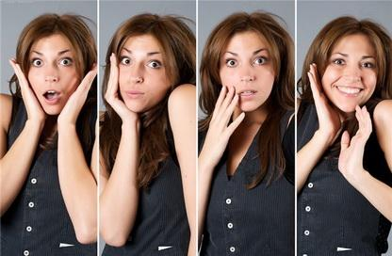
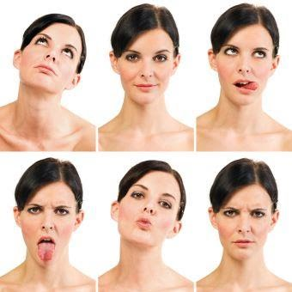
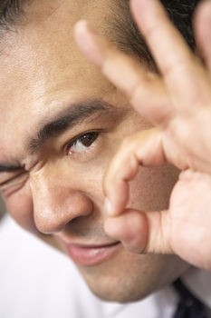
Невербальна комунікація
01.10.2012
4

Slide 5
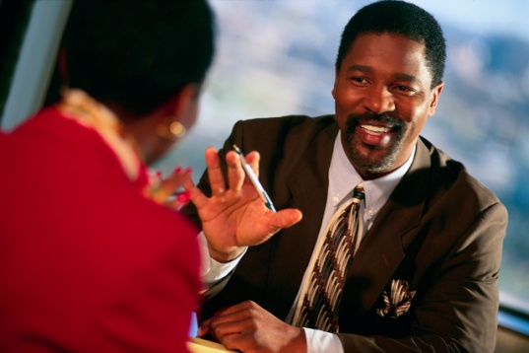
Проксемічні особливості невербального спілкування
Успіх спілкування певною мірою залежить від “комфортності дистанції”, яку займають учасники комунікативного акту, так як важливо, щоб усі співрозмовники почувалися вільно і невимушено. Незручна для співрозмовника дистанція під час розмови може несвідомо сприйматися чи й свідомо трактуватися як втручання в особистий “життєвий простір” або ж як відчуженість, небажання йти на зближення тощо
01.10.2012
5

Slide 6
Відстань між співрозмовниками – це ідіоетнічна ознака: у різних народів вона не однакова. Різні культури розрізняються за нормами, які регулюють допустимий ступінь особистісного простору. Дистанція між співрозмовниками впливає на психічний та етичний комфорт в процесі спілкування. Знання дистанцій дозволяє спрогнозувати реакцію іншої людини у ході комунікативного акту.
01.10.2012
6

Slide 7
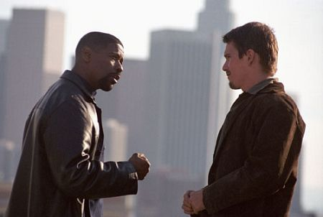
Відстань між співрозмовниками
01.10.2012
7

Slide 8
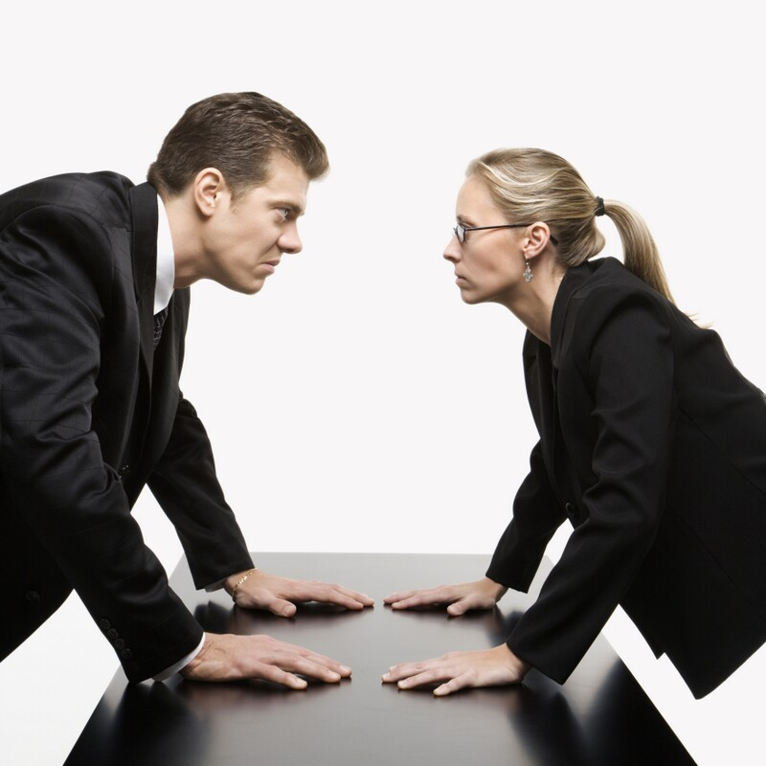
01.10.2012
8

Slide 9
Зони спілкування
- інтимна зона (до 50 см), в яку допускаються лише близькі, добре знайомі люди. Для цієї зони характерні конфіденційність, тихий голос в спілкуванні, тактильний контакт. Вторгнення в інтимну зону викликає певні фізіологічні зміни в організмі: прискорене биття серця, підвищенння адреналіну, приплив крові до голови. Порушення «кордонів» інтимної зони завжди сприймається співрозмовником як замах на його недоторканність;
01.10.2012
9

Slide 10
Зони спілкування
- особиста або персональна зона (50 - 120 см) для повсякденного спілкування, бесіди з друзями та колегами. Передбачає тільки візуально-зоровий контакт між партнерами, що підтримують розмову; - соціальна зона (120 - 400 см) зазвичай створюється під час зустрічей в кабінетах та інших службових приміщеннях; - публічна зона (понад 400 см) передбачає спілкування з великою групою людей - в лекційній аудиторії, на мітингу тощо.
01.10.2012
10

Slide 11
Простір комфортного спілкування
Відстань | Нація
Близька | араби, японці, жителі Південної Африки, французи, греки, негри, іспанці, італійці
Середня | англійці, шведи, жителі Швейцарії, німці, австрійці, українці
Велика | біле населення Північної Америки, австралійці, новозеландці
01.10.2012
11

Slide 12
Німеччина
Пунктуальність, педантизм, чіткість, точність, скрупульозність, економність, заощадливість
01.10.2012
12

Slide 13
Чітке дотримання усіх домовленостей
У цілому світі відомо, що німці акуратні і надміру педантичні. Якщо Ви не впевнені і вагаєтесь, чи зможете дотримати й виконати всі умови і терміни домовленостей з німецькими колегами, то краще заздалегідь відмовитись від своїх пропозицій.
Потрібно брати до уваги схильність німецьких бізнесменів до титулів. Для цього потрібно ще до початку переговорів з”ясувати титули своїх ділових партнерів.
01.10.2012
13

Slide 14
Проведення комерційних переговорів
У німецькому діловому етикеті при проведенні комерційних переговорів можна помітити наявність сухості та педантичності. Німецькі партнери завжди напрочуд розважливі. Вони починають переговори, якщо впевнені в можливості ухвалення рішення, а під час переговорів питання обговорюються послідовно, старанно розглядаються всі деталі. У процесі обговорення з такими партнерами їхніх і своїх позицій, треба домагатися ясності, чіткості й стислості, уникати порожніх балачок. Усі пропозиції та зауваження мають бути суто діловими.
01.10.2012
14

Slide 15
Однак, самі ж німці надто скрупульозно виконують взяті на себе зобов”язання. Тому, якщо угоди досягнуто, то це означає, що з німецької сторони вона буде виконуватись неухильно. Ділові подарунки – не дуже розповсюджені. Це можуть бути невеличкі сувеніри, пов”язані з Вашою фірмою чи Вашою країною.
01.10.2012
15

Slide 16
Англія
Професіоналізм, аналітичність, спостережливість, консерватизм, відданість традиціям
01.10.2012
16

Slide 17
Ділові люди Англіі
Ділові люди Великої Британії - чи не найкваліфікованіші у діловому світі Заходу. Вони вміють ретельно аналізувати ситуацію, що виникає на ринку. Бізнесмен Великої Британії - це вимуштрувана, ерудована людина, в якій поєднуються найвища професійна підготовка і політичний прагматизм. Суто людські чинники мають для нього величезне значення. Він спостережливий, обізнаний з літературою, мистецтвом, чудовий психолог, не терпить фальші та професійної слабкості.
01.10.2012
17

Slide 18
Що є традиційним для англійських бізнесменів?
Традиційним для них є вміння уникати гострих питань - усі питання мають бути виваженими, конкретними й коректними. Англійські підприємці виробили певний ритуал ділового спілкування, якого слід суворо дотримуватися. Переговори з англійськими партнерами доречно починати не з предмета обговорення, а з суто життєвих проблем - погода, спорт, діти, література тощо. Намагайтеся позитивно налаштувати їх до себе, покажіть їм, що загальнолюдські цінності для вас не менш важливі за комерційні інтереси .
01.10.2012
18

Slide 19
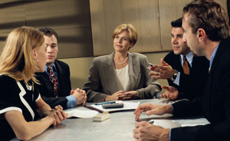
Позиція англійських бізнесменів на переговорах
Позиція на переговорах будь-якої англійської фірми, як правило, жорстка - на переговорах фіксується кожна деталь, кожен параметр контракту, залучається численний фактичний, довідковий і статистичний матеріал, обговорюється і визначається не тільки все, що стосується контракту, а й діяльність, спрямована на подальший розвиток, на перспективи укладання інших угод.
01.10.2012
19

Slide 20
Англійські бізнесмени – добрі психологи
У переговорах з англійцями слід мати на увазі, що вони дуже спостережливі, добрі психологи, не сприймають фальші. Діловий етикет вимагає пам´ятати про знаки уваги партнерам, з якими ви зустрічалися або вели переговори. Вітальна листівка до свята або з нагоди дня народження, найкращі побажання близьким вашого колеги піднімуть ваш діловий авторитет, засвідчать вашу ввічливість, чудові людські якості, закладуть фундамент для встановлення тривалих ділових взаємин. Консерватизм британців дозволяє швидко та економно вирішувати ряд ділових питань.
01.10.2012
20

Slide 21
01.10.2012
21

Slide 22
США
Головний принцип американського бізнесу –
одержання максимального прибутку
01.10.2012
22

Slide 23
Характерні ознаки американського ділового етикету
Для американського ділового етикету властивий утилітаризм (усе має давати прибутки): відсутність безплідних витрат праці, сила даного слова, сумлінність в організації будь-якої справи, аналіз, розподіл функцій і ретельна перевірка виконання, цілеспрямованість на те, щоб сьогодні зробити краще, ніж учора; неабияка увага до дрібниць; спеціалізація кадрів і виробництва; стислість і ясність, конструктивізм.
01.10.2012
23

Slide 24
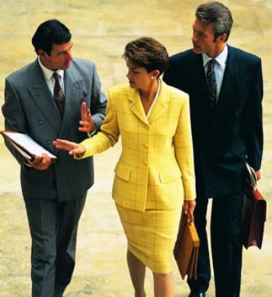
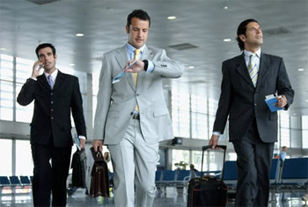
01.10.2012
24

Slide 25
Професіоналізм та впевненість американських бізнесменів
Американці вважають, що вони мають досвід і чудово знаються на бізнесі й маркетингу будь-якої країни. Якщо при ділових контактах вони не повідомляють вас про всі деталі, але очікують від вас розуміння порядку роботи і ведення бізнесу по-американському, поставтеся до запропонованої вам інформації - як до вже відомої. Американський діловий етикет ведення переговорів відрізняється доволі високим професіоналізмом. Тут рідко можна натрапити на людину, некомпетентну з питань, стосовно яких тривають переговори. Члени американської делегації відносно самостійні при ухваленні рішень, порівняно з представниками інших країн.
01.10.2012
25

Slide 26
У цілому світі відомо, що німці акуратні й надміру педантичні. Якщо ви не впевнені і вагаєтеся, чи зможете дотримати й виконати всі умови і терміни домовленостей із німецькими колегами, краще заздалегідь відмовтеся від своїх пропозицій. Потрібно брати до уваги схильність німецьких бізнесменів і підприємців до титулів. Для цього потрібно ще до початку переговорів з´ясувати всі титули ділових партнерів.
01.10.2012
26

Slide 27
Ділові переговори
При розв´язанні проблем американські бізнесмени прагнуть обговорити не тільки загальні підходи, але й деталі, пов´язані з реалізацією домовленостей. Їм притаманна відвертість, привітність та енергійність. Тут імпонує не надто офіційна атмосфера ведення переговорів.
Проте американці нерідко виявляють егоцентризм, оскільки вважають, що при веденні переговорів їхній партнер має керуватися тими самими правилами, що й вони. Ділові подарунки не прийняті. Більше того, такі подарунки у американців часто викликають настороженість.
01.10.2012
27

Slide 28
Особливості американської нації
Характерні особливості американської нації : працелюбність, активність, наполегливість, фахова компетентність, уміння відстоювати свої інтереси. Вони здатні приймати ризиковані рішення, дуже уважні до ділових партнерів.
01.10.2012
28

Slide 29
Франція
Діловий етикет Франції вимагає дотримання усіх формальностей
01.10.2012
29

Slide 30
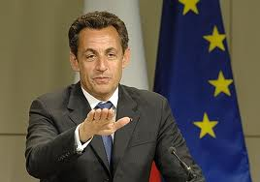
Аналітичність та аргументованість французів
Французи, на відміну від американців, уникають ризикованих фінансових операцій, вони віддають перевагу аргументованому і всебічному обговоренню кожної деталі майбутньої угоди. Для французів куди важливішими є аргументи, підкріплені фактами і ґрунтовним техніко-економічним аналізом, аніж вияв чутливості й надміру прикрашені докази.
01.10.2012
30

Slide 31
Важливо пам´ятати, що в діловому житті Франції величезну роль відіграють зв´язки та знайомства. Еліта ділового світу Франції обмежена, нових людей вони до себе не наближують. Слід бути готовим і до бюрократичної тяганини, поки ваша пропозиція дійде до осіб високого рангу. Французи болісно реагують на вживання німецької та англійської мови у діловому спілкуванні, оскільки переконані, що це применшує їхню національну гідність і честь. У діловій сфері обмінюватись подарунками не особливо прийнято. Французи дуже цінують прояв індивідуальності, неординарності.
01.10.2012
31

Slide 32
Риторика французів та манера викладу думок
Велике значення приділяється риториці, умінню логічно правильно викласти хід свої думок у наступній послідовності: теза, антитеза, синтез. Дуже велике значення французи приділяють деталям та їх тонкощам. Тактичні прийоми у ході ведення переговорів можуть бути дуже різноманітні
01.10.2012
32

Slide 33
Італія
Активність у ході встановлення партнерських відносин, здатність до альтернативних варіантів
01.10.2012
33

Slide 34
Перше знайомство з італійськми бізнесменами
Будь-яке знайомство з представниками ділового світу Італії починається із вручення візитівок. Переговори повинні проводити особи приблизно одного статусу. Тому вони прагнуть дізнатися про трудову біографію, вік, посаду потенційних учасників перед діловими зустрічами. Італійці ретельно ставляться до правил ділової етики, але водночас багато питань вони згодні вирішувати у неофіційній обстановці, особливо у позаслужбовий час.
01.10.2012
34

Slide 35
Національна гордість італійців
В спірних питаннях італійці прагнуть розумної поступки. Оскільки вони дуже пишаються своєю країною як колискою багатьох видів мистецтв і ремесел, вияв поваги і знань у цій сфері завжди справляють сприятливе враження і вможливлюють створення атмосфери довіри і доброзичливості.
Ділові подарунки необов”язкові, але в принципі являють собою доволі звичну ситуацію.
01.10.2012
35

Slide 36
Іспанія
“Іспанці не запізнюються тільки на кориду”
01.10.2012
36

Slide 37
Характерні ознаки іспанського бізнес-етикету
Для Іспанії, крім традиційного рукостискання, характерними для ділових зустрічей є обійми та гучний вияв радості. Про іспанців не можна сказати, що вони пунктуальні. На переговорах вони можуть бути надто багатослівні, внаслідок цього переговори нерідко затягуються і втрачають свій динамізм. Середина дня - сієста (з 13. 30 до 16. 30). Життя в містах завмирає. Закриваються багато магазинів. Іспанці нерідко відводять цей час на те, щоб пообідати з родиною і відпочити, тому не слід призначати ділові переговори на цей час.
01.10.2012
37

Slide 38
Протекціонізм іспанців
Більшість іспанців вважають важливими чинниками успіху в ділових справах долю та вдачу. Особливо характерним для іспанців є протекціонізм, приятельські та сімейні зв”язки.
01.10.2012
38

Slide 39
Швейцарія
Точність, простота, цілеспрямованість вихованість, гідність
01.10.2012
39

Slide 40
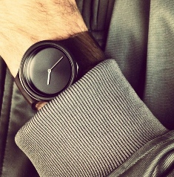
Точність у всьому
У Щвейцарії дуже люблять говорити про гроші. Економність нації позначається й на стилі життя – під час ділової поїздки навіть директор фірми користується комунальним транспортом. Популярними темами спілкування є: розмір помешкань, престиж автомобілів, відпустка. Сувеніри не люблять, краще дарувати квіти.
Основна риса – точність у всьому. Для проведення переговорів характерна стримана манера – цілеспрямованість і сухість. При звертанні у Швейцарії досить сказати:”Пане директоре”, в той час, як у Німеччині обов”яково потрібно додати прізвище.
01.10.2012
40

Slide 41
Японія
Пунктуальність,особисті контакти - непрямі, а через посередників
01.10.2012
41

Slide 42
Відмінність етикету японських і західноєвропейських бізнесменів
Бізнесмени Японії віддають перевагу не листам і телефонним розмовам, а особистим контактам, але не прямим, а через третіх осіб - посередника (добре знаного, який зарекомендував себе у справі).
Знайомство з японськими бізнесменами і підприємцями починається з обміну візитними картками. Якщо у відповідь на запропоновану візитівку Ви не дасьте свою, це може спантеличити або й навіть образити японського бізнесмена.
01.10.2012
42

Slide 43
Офіційне спілкування японців
Спілкування доречне між людьми, які займають приблизно однакове становище в діловому світі або суспільстві. Офіційне спілкування з підлеглими або нижчими за чином, згідно з етикетом, може зумовити "втрату власного обличчя".
При зустрічах із бізнесменами й на переговорах із представниками фірми слід бути пунктуальними - японці болісно ставляться до запізнень і затримок. Якщо ви не можете прибути своєчасно, попередьте про це японську сторону. Намагайтеся уникати рукостискань при зустрічі з японськими представниками - вони віддають перевагу уклонові.
01.10.2012
43

Slide 44
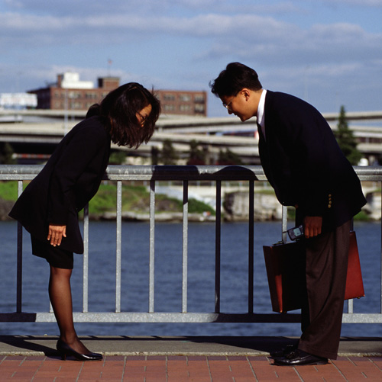
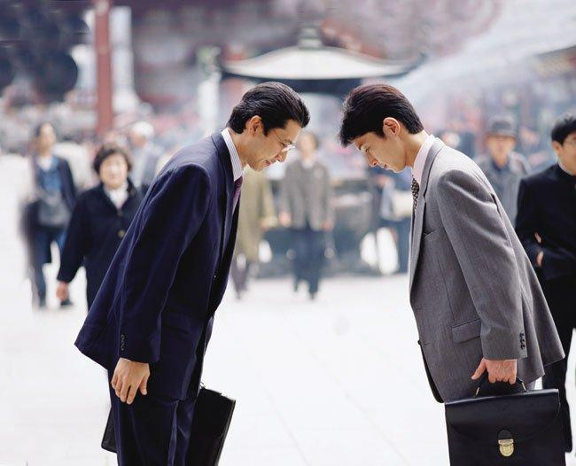
01.10.2012
44

Slide 45
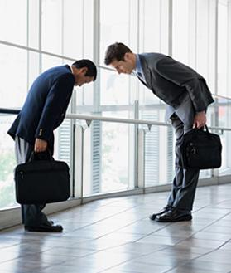
01.10.2012
45

Slide 46
Дух гармонії – основна чеснота японців
За традиціями, ділові люди Японії уважно вислухають співрозмовника, не перериваючи й не роблячи жодних зауважень. Представник японської сторони на переговорах може кивати головою під час бесіди, втім, це не означає, що він погоджується з вами. Це свідчить про те, що він зрозумів вас. Японський підприємець прагне реалізації продукції й одержання прибутку так само, як американці, але намагається сповнити ділові відносини духом гармонії (це вважається чеснотою). Японські бізнесмени уникають конфліктних ситуацій, намагаючись знаходити розумний компроміс.
01.10.2012
46

Slide 47
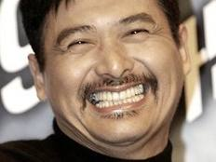
У присутності японських партнерів не слід нервуватися і гарячкувати. Треба поводитися спокійно і посміхатися до нестями. Спробуйте довести, що ви налаштовані доброзичливо, що Ви - практична, щира, чуйна, товариська людина. Японці схильні до персоналізації ділових стосунків, тобто нерідко будують їх на особистій основі. Подарункам в Японії надається дуже велике значення. Причому упакування подарунка найчастіше є більш важливим, ніж сам подарунок. Подарунок треба приймати обома руками.
01.10.2012
47

Slide 48
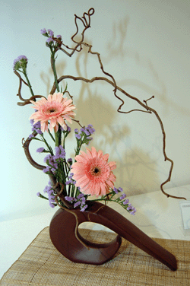
Не рекомендується дарувати японцям квіти: вони знають та шанують дуже складну мову квітів та букетів, а неправильний вибір композиції може сприйматися як недоречний натяк, засмутити партнера.
01.10.2012
48

Slide 49
КИТАЙ
Офіційність, пунктуальність, колективізм, чітке дотримання субординації
01.10.2012
49

Slide 50
Дух колективізму та дружби китайців
Китайці не приймуть жодного рішення без достеменного вивчення всіх аспектів і передбачуваних наслідків, а з найважливіших питань - рішення ухвалюються колегіально, і неодмінно узгоджуються на всіх рівнях. Китайці надають важливого значення налагодженню приятельських, неформальних стосунків із іноземними партнерами. Вас можуть запитати про вік, сімейний стан, про дітей не соромтеся й не ображайтеся - це одна з норм етикету - вияв щирого інтересу до вашої особи.
01.10.2012
50

Slide 51
01.10.2012
51

Slide 52
Офіційні прийоми в Китаї
Під час переговорів чи офіційних зустрічей китайські бізнесмени сідають відповідно до службової ієрархії, обмінюються візитівками. Вони ведуть переговори повільно і монотонно. Рішення найчастіше приймає заступник або віце-голова. Китайці рідко говорять “ні”. На переговорах у них переважає дух колективізму – ніхто з них не скаже:”я”, а лише – “ми”. Китайці пунктуальні. Велике значення в організації прийому мають обіди, під час яких обов”язково слід скуштувати кожну із запропонованих страв.
01.10.2012
52

Slide 53
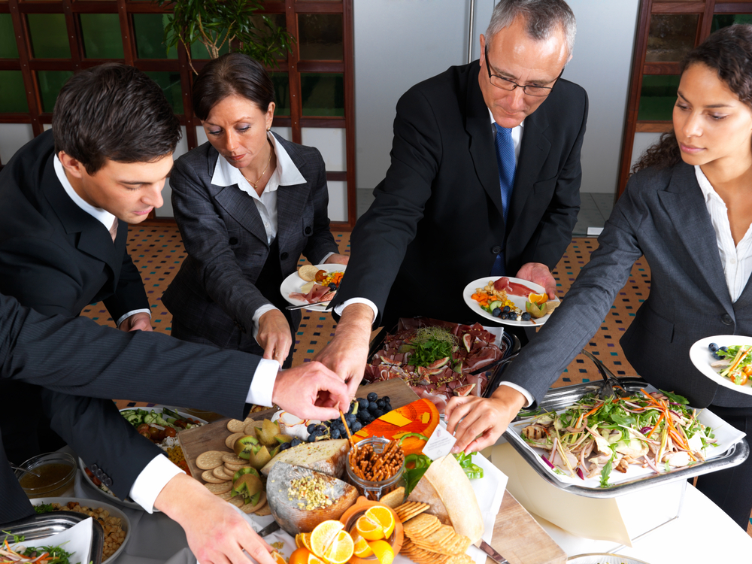
01.10.2012
53

Slide 54
Подарунки, презенти краще робити не одній особі, а всій фірмі, організації, так як окремі (місцеві) правила етикету можуть забороняти приймати індивідуальні подарунки
01.10.2012
54

Slide 55
Південна Корея
Національна гордість і особлива чутливість
01.10.2012
55

Slide 56
Етикет Південної Кореї
У Південній Кореї етикет ділового спілкування дуже відрізняється від західних стандартів, тому підприємці інших країн вважають корейських бізнесменів найважчими партнерами у світі, зокрема й через мовний бар´єр. Діловий етикет Кореї передбачає:
01.10.2012
56

Slide 57
Національні риси корейців
Необхідність враховувати національну гордість і особливу чутливість корейців, адже багато століть вони були пригнобленою нацією. Вони пишаються своїми економічними успіхами і болісно сприймають будь-яке зазіхання на свою гідність. Корейці дуже чемні й гостинні, влаштовують своїм гостям теплий прийом, однак це не означає, що вони дуже зацікавлені в партнері. Бажано чітко називати корейцям своє прізвище, бо їм дуже важко зрозуміти, яке з трьох слів, написаних на візитівці, є Вашим прізвищем.
01.10.2012
57

Slide 58
При розв´язанні проблем у царині ділових зв´язків у Південній Кореї вагому роль відіграють неформальні зв´язки, тому треба брати до уваги міцні кланові, регіональні, приятельські й родинні зв´язки у вищих ешелонах влади. У ході ділових переговорів бажано уникати загальних міркувань, оскільки бізнесмени Кореї зазвичай логічно, послідовно і чітко викладають своє бачення проблем і шляхи конкретного їх розв´язання. Нерідко надмірна пихатість і побоювання "втратити обличчя" не дозволяють їм виявляти своє нерозуміння. Більше того, корейці не кажуть відкрито про свою незгоду з партнером і не доводять його неправоту.
01.10.2012
58

Slide 59
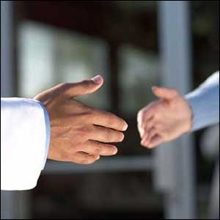
Проте, якщо вже рішення прийняте, корейська сторона висловлює готовність до негайних дій.
01.10.2012
59

Slide 60
Арабські країни
Чітке дотримання канонів мусульманської релігії, візуальний контакт (“контакт поглядів”), щирість, гостинність, емоційність
01.10.2012
60

Slide 61
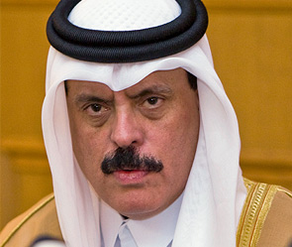
Канони мусульманської релігії
Канони мусульманської релігії ускладнюють обмін діловою інформацією. Все ж араби часто укладають контакти з іноземцями. Головне тут – не чинити таких вчинків, що принижують гідність арабів: зловживання алкоголем, непристойний одяг, фамільярність по відношенню до жінок. Араби шанують щирість у переговорах та розраховують на взаємну повагу. Великого значення араби надають “контакту поглядів”.
01.10.2012
61

Slide 62
Оскільки сім”я має першочергову роль в житті арабів, то треба виявляти щиру цікавість до всіх членів родини Вашого партнера. Дуже добре сприймаються арабами подарунки. Їсти потрібно правою рукою і брати лише ті страви, які Вам запропонували.
01.10.2012
62

Slide 63
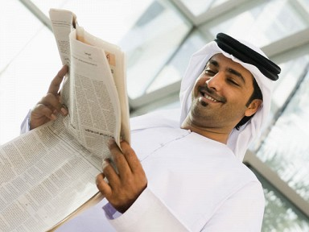
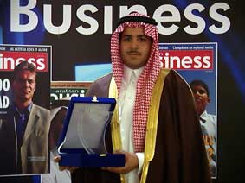
Особливості мусульманських традицій
Велике значення для представників арабського світу мають мусульманські традиції. Потрібно пам”ятати, що різні частини арабського світу мають свої особливості етикету та поведінки.
01.10.2012
63

Slide 64
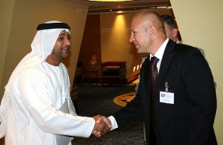
Зустрічаючись з арабами, Ви повинні говорити не лише багато, але й голосно, емоційно та переконливо.
01.10.2012
64

Slide 65
Україна
Переплетіння національних рис із світовими канонами ділової комунікативної поведінки
01.10.2012
65

Slide 66
01.10.2012
66

Slide 67
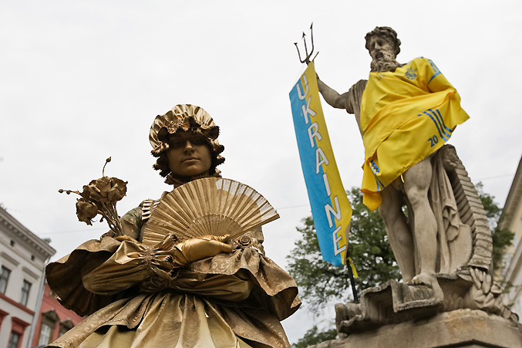
01.10.2012
67

Slide 68
Українські бізнесмени
У багатьох вітчизняних бізнесменів-початківців зривається безліч вигідних угод, особливо з інофірмами, через те, що вони не знають правил ділового етикету. У результаті «нові українці», стають предметом критики з боку багатьох іноземних партнерів. Як переконує досвід налагодження підприємцями зовнішньоекономічних зв'язків, наші бізнесмени також досить своєрідно розуміють цінності цивілізованого ринку, що ґрунтуються на таких моральних категоріях, як шляхетність, надійність, порядність, солідарність.
01.10.2012
68

Slide 69
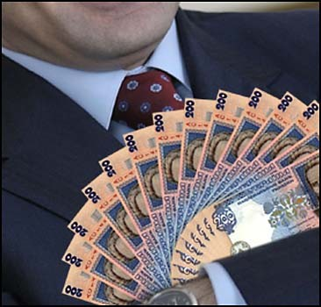
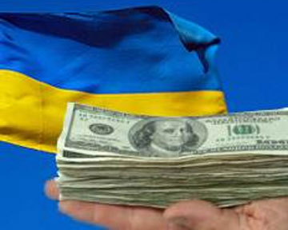
Численні фірми мають у багатьох країнах такий принцип: «Прибуток — вище за все, але честь вища від прибутку». А в багатьох нових українських бізнесменів інші принципи: «Прибуток будь-якою ціною», «У комерції все дозволено», «Гроші не пахнуть».
01.10.2012
69

Slide 70
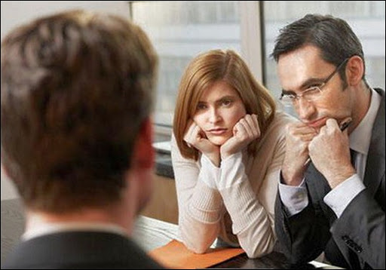
Комплекс «неповноцінності», покірність, острах ризикувати по-великому. Психологія не переможця, а того, хто завжди зазнає поразки до початку гри. Відсутність іміджу ділової людини, підприємця, що виражається в стилі мислення, манері одягатися, поводитися. Прагнення до обмеження конкуренції, монополізму, опорі на «блат».
01.10.2012
70

Slide 71
Етика бізнесменів України
Крім того, в український бізнес наприкінці 90-х років ХХ ст. прийшли громадяни закордонних держав, діяльність яких заснована на канонах західної етики. Контакти з ними формують досить своєрідне переплетення національних українських рис із загальносвітовими, що подекуди все-таки полегшує залучення українського бізнесу в систему світових етичних норм ділової поведінки.
01.10.2012
71

Slide 72
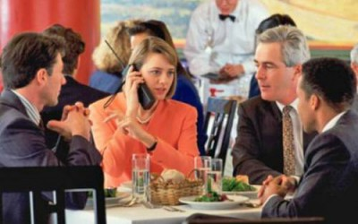
Етика бізнесменів України
Відповідно етика нового класу бізнесменів в Україні - явище складне й суперечливе. На нього впливають різні сили, різні етичні традиції й системи цінностей, бо в українському бізнесі зайнята велика кількість людей різних національностей, різних етичних поглядів, із різною економічною базою.
01.10.2012
72

Slide 73
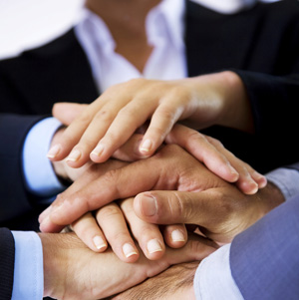
01.10.2012
73

Slide 74
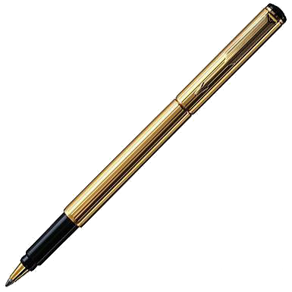
Використана література:
1.Ботвина Н. Міжнародні культурні традиції: Мова та етика ділового спілкування. – К.. , 2000. 2.Бродська О. Ділова етика в українському бізнес-суспільстві. – “Персонал”, №5, 2006. 3. Кубрак О.В. Етика ділового та повсякденного спілкування. – Суми: ВТВ:”Університетська книга”, 2002. 4. http://www.etiquette.ru/ 5. http://www.info-library.com.ua/books-text-9047.html
01.10.2012
74

Slide 75
Дайте відповіді на запитання:
.
01.10.2012
75

Slide 76
1. Що таке національний стиль спілкування? 2. Наскільки важливе знання національної специфіки партнера? 3. Які національні особливості ділового етикету в різних країнах світу Ви можете назвати? 4. Охарактеризуйте основні засади міжнародного бізнес-етикету? 5. Які невербальні засоби ділової комунікації у різних країнах світу Ви знаєте? 6. Які проксемічні особливості невербального спілкування Ви можете назвати?
01.10.2012
76

Slide 77
7. У яких країнах допускається неформальне ведення переговорів? 8. З бізнесменами якої країни переговори ведуться монотонно, а рішення приймаються повільно? 9. У яких країнах прийнято вручати сувеніри діловим партнерам, а у яких - не прийнято? 10. У якій країні замість сувеніру краще подарувати квіти, а у якій країні не прийнято дарувати квіти і чому? 11. У яких країнах не прийнято запитувати про особисте життя своїх ділових партнерів? 12. Як Ви оцінюєте сучасний діловий світ України?
01.10.2012
77

